Slide 1

Преговор

Slide 2
Преговор
Коя променлива е наименувана правилно?
savedMoney
SavedMoney
спестениПари
spesteniPari4ki

Slide 3
Преговор
Коя променлива е наименувана правилно?
savedMoney
SavedMoney
спестениПари
spesteniPari4ki

Slide 4
Преговор
Каква стойност ще присвои променливата "isGreater":
boolean isGreater = (5 + 3) > (3 + 4);
True
False
8
15

Slide 5
Преговор
Каква стойност ще присвои променливата "isGreater":
boolean isGreater = (5 + 3) > (3 + 4);
True
False
8
15

Slide 6
Преговор
Какво ще се отпечата на конзолата, ако изпълним следната логическа проверка:
if ("caseSensitive".equals("CaseSensitive")) {
System.out.println("Svetlin");
}
else {
System.out.println("Petar");
}
Error
Svetlin
No output
Petar

Slide 7
Преговор
Какво ще се отпечата на конзолата, ако изпълним следната логическа проверка:
if ("caseSensitive".equals("CaseSensitive")) {
System.out.println("Svetlin");
}
else {
System.out.println("Petar");
}
Error
Svetlin
No output
Petar

Slide 8
Преговор
Каква ще е стойността на променливата а след изпълнението на следната програма:
int a = 5;
switch (a){
case 5:
case 6:
a = a + 1;
break;
default:
a = a + 2;
break;
}
5
0
7
6

Slide 9
Преговор
Каква ще е стойността на променливата а след изпълнението на следната програма:
int a = 5;
switch (a){
case 5:
case 6:
a = a + 1;
break;
default:
a = a + 2;
break;
}
5
0
7
6

Slide 10
Преговор
Какъв ще е резултатът от изпълнението на следната програма:
System.out.println(123456 % 100 == 56);
True
False
56
Error

Slide 11
Преговор
Какъв ще е резултатът от изпълнението на следната програма:
System.out.println(123456 % 100 == 56);
True
False
56
Error

Slide 12
Преговор
Какво ще се отпечата на конзолата, ако изпълним следната логическа проверка:
String role = "Administrator";
if (role != "Administrator") {
System.out.println("No permission!");
}
else {
System.out.println("Welcome");
}
"Welcome"
No permission
No output
Compile time error

Slide 13
Преговор
Какво ще се отпечата на конзолата, ако изпълним следната логическа проверка:
String role = "Administrator";
if (role != "Administrator") {
System.out.println("No permission!");
}
else {
System.out.println("Welcome");
}
"Welcome"
No permission
No output
Compile time error

Slide 14
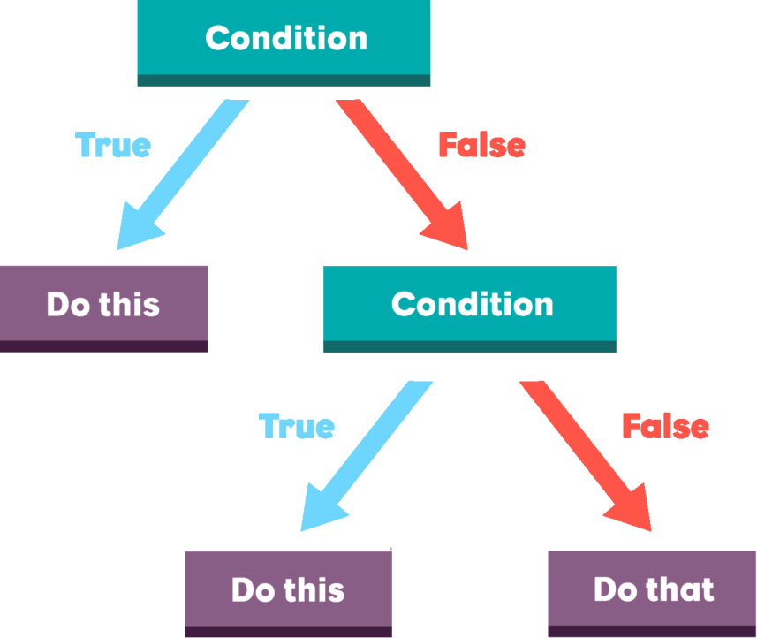

Вложени условни конструкции
Вложени if конструкции и по-сложни логически условия
СофтУни
Преподавателски екип
http://softuni.bg
Софтуерен университет

Slide 15
Имате въпрос?
sli.do #pb-jan

Slide 16

Съдържание
1. Вложени условни конструкции
2. По-сложни проверки
Логическо "и", "или", отрицание и приоритет на условия
3. Решаване на изпитни задачи

Slide 17

Вложени условни конструкции

Slide 18
Вложени проверки
Само при изпълнение на първото условие се преминава към вложената проверка
if (condition1)
{
System.out.println("condition1 valid");
if (condition2)
System.out.println("condition2 valid");
else
System.out.println("condition2 not valid");
}
Вложена if конструкция

Slide 19

Обръщение според възраст и пол – условие
Напишете програма, която:
Чете от потребителя:
Възраст
Пол
Принтира обръщение според въведените данни, както е показано на схемата (в следващия слайд)
Примерен вход и изход:
12
f
16
m
Miss
Mr.

Slide 20
Read input
true
false
gender equals 'f'
true
age < 16
false
true
false
age < 16
Print "Miss"
Print "Ms."
Print "Master"
Print "Mr."
Тестване на решението: https://judge.softuni.bg/Contests/Compete/Index/1013#0

Slide 21

Квартално магазинче – условие
Напишете програма, която:
Чете от потребителя:
Име на продукт
Град
Количество
Пресмята цената му спрямо таблицата:
Град/продукт | coffee | water | beer | sweets | peanuts
Sofia | 0.50 | 0.80 | 1.20 | 1.45 | 1.60
Plovdiv | 0.40 | 0.70 | 1.15 | 1.30 | 1.50
Varna | 0.45 | 0.70 | 1.10 | 1.35 | 1.55

Slide 22
Квартално магазинче – условие (2)
Примерен вход и изход:
coffee
Varna
2
peanuts
Plovdiv
1
beer
Sofia
6
0.9
1.5
7.2
Тестване на решението: https://judge.softuni.bg/Contests/Compete/Index/1013#1

Slide 23

Read input
price = 0
true
town == "Sofia"
false
true
false
Check the other cities
and products
product == "beer"
price = 1.20
Check the other products
and set price

Slide 24
Квартално магазинче - решение
String product = scanner.nextLine().toLowerCase();
String town = scanner.nextLine().toLowerCase();
double quantity = Double.parseDouble(scanner.nextLine());
if (town.equals("sofia")) {
if (product.equals("coffee")) {
System.out.println(0.50 * quantity);
}
// TODO: Check the other cases…
}
else if (town.equals("varna")) //TODO: Add logic here…
else if (town.equals("plovdiv")) //TODO: Add logic here…
Тестване на решението: https://judge.softuni.bg/Contests/Compete/Index/1013#1

Slide 25
По-сложни проверки
if () else if()
…
else
Булеви оператори

Slide 26
Булеви оператори
Оператори, които комбинират или изключват условия
Връщат булеви резултат (true или false)
"&&" - И
"||" - ИЛИ
"!" - ОТРИЦАНИЕ
true
true
false
true
false
Вярност на двете условия
Вярност на
едното или на другото
условие
Отрицание на условие

Slide 27
Логическо "И"
Проверява изпълнението на няколко условия едновременно
Пример: проверка дали число е едновременно:
по-голямо от 5 и по-малко от 10
четно
&&
Scanner scanner = new Scanner(System.in);
int a = Integer.parseInt(scanner.nextLine());
if (a > 5 && a < 10 && a % 2 == 0) …

Slide 28
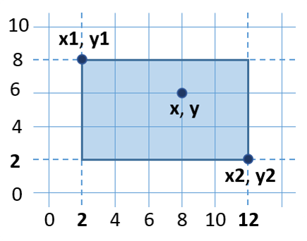
Точка в правоъгълник - условие
Напишете програма, която:
Проверява дали точка е вътрешна за даден правоъгълник
Точка е вътрешна, ако е едновременно:
Надясно от лявата му страна
Наляво от дясната му страна
Надолу от горната му страна
Нагоре от долната му страна

Slide 29
Точка в правоъгълник - решение
double x1 = Double.parseDouble(scanner.nextLine());
double y1 = Double.parseDouble(scanner.nextLine());
// TODO: Read the coordinates of the points …
if (x >= x1 && x <= x2 && y >= y1 && y <= y2)
System.out.println("Inside");
else
System.out.println("Outside");
Тестване на решението: https://judge.softuni.bg/Contests/Compete/Index/1013#2

Slide 30
Логическо "ИЛИ"
Проверява дали е изпълнено поне едно измежду няколко условия
Пример: проверка дали въведената дума е:
"Example" или "Demo"
||
Scanner scanner = new Scanner(System.in);
String input = scanner.nextLine();
if (input.equals("Example") || input.equals("Demo")) …

Slide 31
Плод или зеленчук - условие
Напишете програма, която:
Проверява дали въведеният вход от потребителя е плод или зеленчук измежду изброените:
Плодове: banana, apple, kiwi, cherry, lemon, grapes
Зеленчуци: tomato, cucumber, pepper, carrot
Извежда "vegetable","fruit" или "unknown"
Примерен вход и изход:
lemon
fruit
carrot
vegetable
java
unknown

Slide 32
Плод или зеленчук - решение
Scanner scanner = new Scanner(System.in);
String s = scanner.nextLine();
if (s.equals("banana") || s.equals("apple") || s.equals("kiwi") || s.equals("cherry") || s.equals("lemon") || s.equals("grapes"))
System.out.println("fruit");
else if (s.equals("tomato") || s.equals("cucumber") || s.equals("pepper") || s.equals("carrot"))
System.out.println("vegetable");
else
System.out.println("unknown");
Тестване на решението: https://judge.softuni.bg/Contests/Compete/Index/1013#3

Slide 33
Приоритет на условия
Чрез скоби ( ) можем да приоритизираме условия
Пример:
Проверка дали число е в диапазона [100… 200] или е равно на 0
int a = 5;
if ((a >= 100 && a <= 200) || a == 0){
System.out.println("In range");
}

Slide 34
Логическо отрицание
!
Проверява дали не е изпълнено дадено условиe
Пример:
Проверка дали число е по-голямо от 10 и е четно:
boolean isValid = (number > 10) && (number % 2 == 0);
if (!isValid)
System.out.println("Invalid");

Slide 35

По-сложни проверки
Решаване на задачи в клас (лаб)

Slide 36



Магазин за плодове - условие
Напишете програма, която:
Чете потребителски вход:
Продукт
Ден
Количество
Извежда сумата, която трябва да се заплати според деня и продукта
Тестване на решението: https://judge.softuni.bg/Contests/Compete/Index/1013#5

Slide 37
Магазин за плодове - условие (2)
В работни дни продава на следните цени:
В почивни дни цените са по-високи:
Примерен вход и изход:
плод | banana | apple | orange | grapefruit | kiwi | pineapple | grapes
цена | 2.50 | 1.20 | 0.85 | 1.45 | 2.70 | 5.50 | 3.85
плод | banana | apple | orange | grapefruit | kiwi | pineapple | grapes
цена | 2.70 | 1.25 | 0.90 | 1.60 | 3.00 | 5.60 | 4.20
apple
Tuesday
2
orange
Sunday
3
2.40
2.70

Slide 38
Магазин за плодове - решение
Scanner scanner = new Scanner(System.in);
String day = scanner.nextLine().toLowerCase();
if (day.equals("saturday") || day.equals("sunday")) {
if (fruit.equals("banana")) price = 2.70;
else if (fruit.equals("apple")) price = 1.25;
// TODO: check the other fruits …
} else if (day.equals("monday") || day.equals("tuesday") || day.equals("wednesday") || day.equals("thursday") || day.equals("friday")) {
if (fruit.equals("banana") price = 2.50;
// TODO: check the other fruits …
}
Тестване на решението: https://judge.softuni.bg/Contests/Compete/Index/1013#5

Slide 39

Търговски комисионни - условие
Напишете програма, която:
Чете от потребителя:
Град
Обем на продажби (реално число)
Изчислява комисионната, която дадена фирма дава на търговците според града и обема на продажбите
Извежда стойността на комисионната, закръглена до 2 цифри след десетичната запетая

Slide 40

Търговски комисионни – условие (2)
Примерен вход и изход:
Град / цена | 0 ≤ s ≤ 500 | 500 < s ≤ 1 000 | 1 000 < s ≤ 10 000 | s > 10 000
Sofia | 5% | 7% | 8% | 12%
Varna | 4.5% | 7.5% | 10% | 13%
Plovdiv | 5.5% | 8% | 12% | 14.5%
Plovdiv
499.99
27.50
Тестване на решението: https://judge.softuni.bg/Contests/Compete/Index/1013#6

Slide 41
Търговски комисионни - решение
Scanner scanner = new Scanner(System.in);
String town = scanner.nextLine();
double commission = -1.0;
if (town.equals("Sofia")) {
if (sales >= 0 && sales <= 500) comission = 0.05;
else if (sales > 500 && sales <= 1000) comission = 0.07;
// TODO: check the other price ranges …
}
else if (town.equals("Varna")) // TODO: check the price ranges …
else if (town.equals("Plovdiv")) // TODO: check the price ranges …
if (commission >= 0)
System.out.printf("%.2f", sales * commission);
else System.out.println("error");
Тестване на решението: https://judge.softuni.bg/Contests/Compete/Index/1013#6

Slide 42
Вложени условни конструкции
Решаване на задачи в клас (лаб)

Slide 43
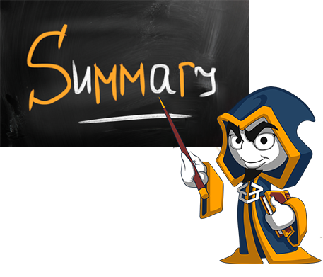
Какво научихме днес?
Вложени условни конструкции:
По-сложни проверки с &&, ||, ! и ()
if (condition1)
{
if (condition2) …
else …
}
if ((x == left || x == right) && y >= top && y <= bottom)
{ Console.WriteLine("Point on the left or right side."); }

Slide 44
https://softuni.bg/courses/programming-basics

Slide 45






СофтУни диамантени партньори

Slide 46






СофтУни диамантени партньори

Slide 47

Лиценз
Настоящият курс (слайдове, примери, видео, задачи и др.) се разпространяват под свободен лиценз "Creative Commons Attribution-NonCommercial-ShareAlike 4.0 International"
Благодарности: настоящият материал може да съдържа части от следните източници
Книга "Основи на програмирането с Java" от Светлин Наков и колектив с лиценз CC-BY-SA

Slide 48
Обучения в СофтУни
Software University – High-Quality Education, Profession and Job for Software Developers
softuni.bg
Software University Foundation
http://softuni.foundation/
Software University @ Facebook
facebook.com/SoftwareUniversity
Software University Forums
forum.softuni.bg

